Slide 1
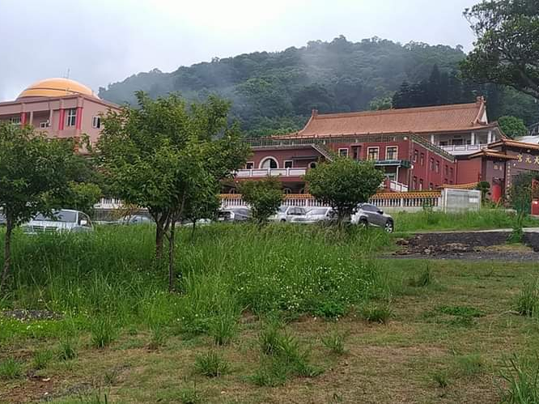
只要修道就有考 濟公老師訓 悟見講
一、考驗是上天恩賜
二、末後的三大考關
三、末後考關如何過
四、九轉金丹渡考關

Slide 2
考驗是上天恩賜 悟見講
濟公老師說
修道挫折多，賢徒挫中求，考驗難忍難受，莫問為什麼？春花豈能常留，順路豈進佛國，風雨熬煎我，人上的賢儔。
困窮與患難，乃上天磨煉一個人的最高學府，此學府非盡人皆能入。幸遇者，乃上天厚我之甚也。若不於此求得精益，而心性受用，乃辜負天恩。

Slide 3
末後的三大考關 悟見講
濟公老師說
末後三大考關：
㈠ 是是非非
㈡ 七情六慾
㈢ 神通法術
過關靠智慧與志節，上天寸功不昧，纖過必察。

Slide 4
末後考關如何過 悟見講
濟公老師說
聖事難事辦得成 所謂擔當
順境逆境衝得過 方顯襟度
喜怒無常穩得住 方算涵養
取捨進退忍得下 可現氣宇
利害得失看得破 端看操守
死生禍福認得透 始見志節

Slide 5
九轉金丹渡考關 悟見講
濟公老師送給徒兒的九轉金丹
三不離：不離道場，不離前賢，不離經典。
三不倒：不被貧病潦倒，不被名利考倒，不被人事考倒
三不忘：不忘佛心，不忘金線，不忘愿立。

